Slide 1
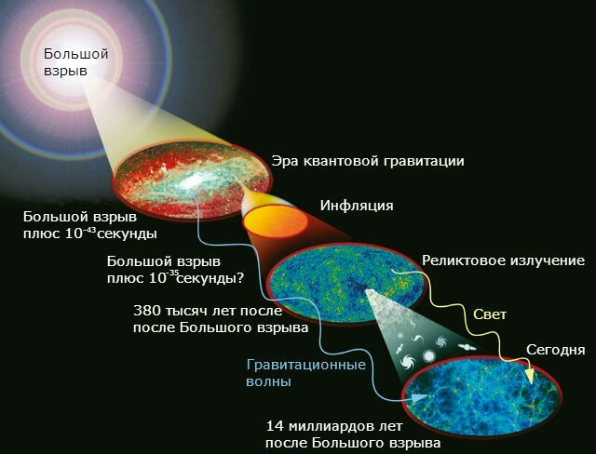

Slide 2
Реликтовое излучение — равномерно заполняющее Вселенную тепловое излучение.
Возникло в эпоху первичной рекомбинации водорода.
Имеет температуру ~2,75 К
Открыли Арно Пензиас и Роберт Вудроу Вильсон, за что в 1978 получили Нобелевскую премию.

Slide 3
